Slide 1
Тема 1. Критичне та креативне мислення як логічна рефлексія

Slide 2
План:
1. Загальна характеристик мислення людини.
2. Критичне мислення та його головні особливості.
3. Критеативне мислення як «soft skills» сучасної людини.

Slide 3
1. Загальна характеристик мислення людини.
В умовах демократичного суспільства та ринкової економіки, коли інтереси особистості, роботодавця та держави нерідко вступають у суперечність, майбутні фахівці, критично осмислюючи навколишнє середовище, здатні закріплювати традиції та досвід, потужно впливати на хід та результати соціально-економічних реформ, спрямованих на розвиток країни та суспільства.
Володіння навичками критичного мислення готує до практичної діяльності життя в цілому, до вміння прогнозувати та враховувати зміни в економічній, політичні, соціальній, гуманітарних сферах при цьому бачачи зміни у технології та управлінні виробництвом.

Slide 4
Мислення
Мислення – це процес відображення об'єктів, оскільки воно є творчим перетворенням суб'єктивних образів у свідомості людини, значення та сенсу для вирішення реальних протиріч в обставинах життєдіяльності людей, для утворення нею нових цілей, відкриття нових засобів та планів для їх досягнення.

Slide 5
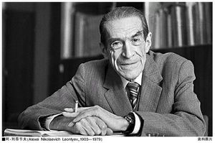
О. М. Леонтьєв визначає мислення як «процес свідомого відображення дійсності в таких об'єктивних його властивостях, зв'язки та відносини, в які включаються і недоступні безпосередньому чуттєвому сприйняттю об'єкти».

Slide 6
Представник когнітивної психології Р. Солсо пропонує таке визначення:
Мислення – це процес, з допомогою якого формується нова уявна репрезентація; це відбувається шляхом перетворення інформації, що досягається у складній взаємодії уявних атрибутів судження, абстрагування, міркування, уяви та вирішення завдань.
Мислення – найбільш змістовний елемент із трьох складових розумового процесу та воно характеризується швидше всеосяжністю, ніж винятковістю.

Slide 7
2. Критичне мислення та його головні особливості.
Критичне мислення має свої особливості, свою понятійну систему, що відрізняють його від інших видів та типів мислення.
Однак ми можемо розглядати критичне мислення лише у взаємозв'язку з іншими видами мислення, у поєднанні та зіставленні з такими поняттями, як продуктивне, проблемне, творче, логічне, системне мислення, інтелект, та іншими поняттями активної, цілеспрямованої розумової та практичної діяльності людини.

Slide 8
Вивчення критичного мислення як основи освітніх технологій 21 століття
Вивчення критичного мислення як основи освітніх технологій 21 століття, безумовно, можна назвати одним з найпріоритетніших напрямів, що зародилися на стику психології, педагогіки, філософії та інших галузей наукового знання.
В числі дослідників, котрі займаються проблемами критичного мислення, можна назвати Дж. Дьюї, Д. Халперн, Д. Клустера, Р.Х. Джонсона, В.А. Попкова, А.В. Коржуєва, Г.Б. Сорін, А.Б. Бутенка та ін.

Slide 9
Одним з найважливіших досягнень у вивченні психології є вивчення не тільки того, як працює мозок взагалі, а як людина використовує свій мозок зокрема – у критичному мисленні.

Slide 10
Критичне мислення (Critical thinking)
– це спосіб мислення, спрямований на виявлення структурних особливостей міркування, перевірку кореляції між обґрунтовано висунутими тезами та відповідними ним аргументами, оцінку висунутих тез, характеристику контекстів міркувань з урахуванням особливостей автора та читача.

Slide 11
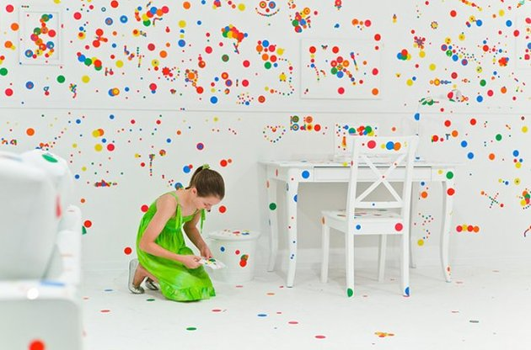
Критичне мислення – це здібності та потреби людини:
а) бачити невідповідність висловлювання (думки) або поведінки іншої людини загальноприйнятою думкою або нормами поведінки або власне уявлення про них;
б) усвідомлювати істинність або помилковість теорії, становища, алогічність висловлювання та реагувати на них;
в) вміти відокремлювати хибне, неправильне від правильного, правильного; критично аналізувати, доводити чи спростовувати, оцінювати предмет, завдання, вносити корективи, показувати зразок думки, висловлювання, поведінки; це вираження власного ціннісного відношення, ціннісної орієнтації;
г) це вміння доводити та спростовувати, правильно оцінювати предмет, завдання, поведінку, процес, результат тощо.

Slide 12
3. Критеативне мислення як «soft skills» сучасної людини.
Розгляд поняття "творчість", "творче мислення" має величезну кількість інтерпретацій, осягнути та перерахувати які в повному обсязі не можливо, проте ми маємо зупинитися на ряді визначень, запропонованих різними дослідниками, що б все ж для себе узагальнити дане поняття. Проблема творчості чи креативності піднімається багатьма дослідниками.

Slide 13
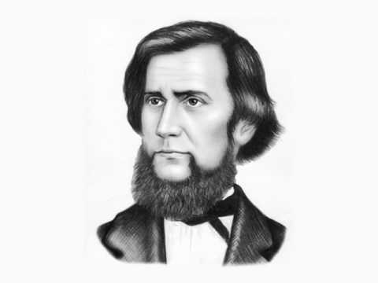
К.Д. Ушинський вважав, що «тільки неординарна особистість може впливати на розвиток та визначення особи».

Slide 14
У сучасних дослідженнях термін «креативність» позначає комплекс інтелектуальних та особистісних особливостей індивіда, що сприяють самостійному висуванню проблем, генеруванню великої кількості оригінальних ідей та нешаблонного їх вирішення.

Slide 15
«Креативність є таємниця, загорнута в головоломку, сховану всередині загадки».
Представники гуманістичної психології (А. Маслоу, Р. Мей, К. Роджерс, Н. Роджерс) стверджують, що в кожному індивідуумі іманентно імплікована креативність як спосіб вираження самоактуалізації.

Slide 16
Дякую за увагу!

